Slide 1
---
Ahmed, Luis, Stefan

Slide 2
SOMMAIRE

Slide 3
PRÉSENTATION DE L’ENTREPRISE
Nom de l’entreprise
Date et lieu de création
GameShare
Genève, décembre 2021
Spécialisation
Livraison
Vente de jeux et de console
Uniquement à domicile

Slide 5
FONCTIONNALITÉS
CLIENT
Le client peut avoir accès à son historique de commande ainsi que leurs dates
Le personnel doit :
Ajouter des produits sur le site
Indiquer des informations supplémentaires (description/caractéristiques)
Mettre à jour le stock d’un produit
Mettre à jour la liste des produits
PRODUIT
COMMANDE
Lorsque une commande est passée, l’administrateur doit mettre à jour le statut de la commande à « En cours »
L’administrateur s’occupe des promotions en :
Création du calendrier de promotions
Création d’une liste de produits en promotions
Création des promotions
PROMOTIONS

Slide 6
FONCTIONNALITÉS
Le personnel doit se connecter pour avoir accès au système
Il peut passer commande chez un fournisseur lorsqu’un produit n’est plus disponible
PERSONNEL
COMMANDE FOURNISSEUR
Le personnel se charge du réapprovisionnement du stock chez un de nos fournisseurs
ENTREPÔT
Le personnel s’occupe de la localisation des produits ainsi que leurs quantités

Slide 7
LES SCÉNARIOS USE CASE

Slide 8
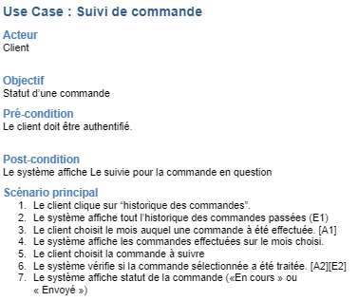
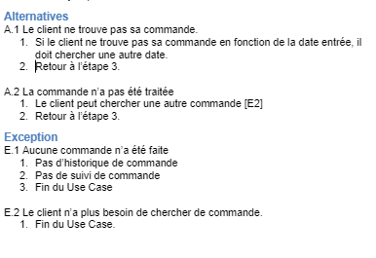
USE CASE : SUIVI DE COMMANDE

Slide 9
USE CASE : GESTION DES RÉDUCTION

Slide 10
DIAGRAMME DE CLASSE – GESTION DES RÉDUCTIONS

Slide 11
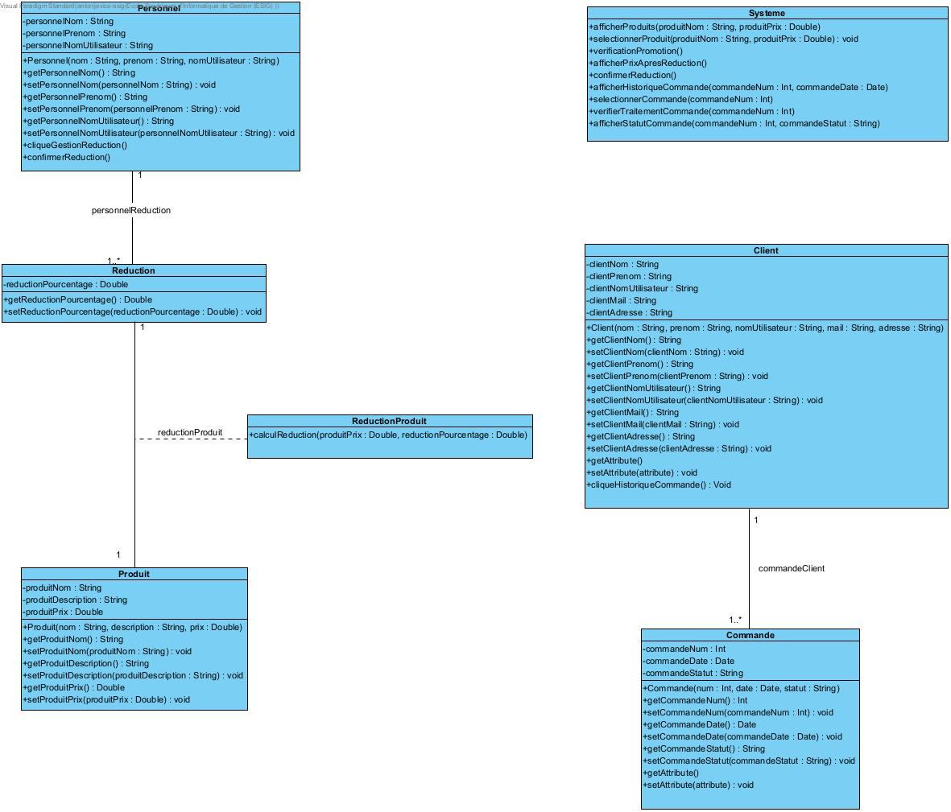
DIAGRAMME DE CLASSE – GESTION DES RÉDUCTIONS

Slide 12
DIAGRAMME DE SÉQUENCE – GESTION DES RÉDUCTION

Slide 13
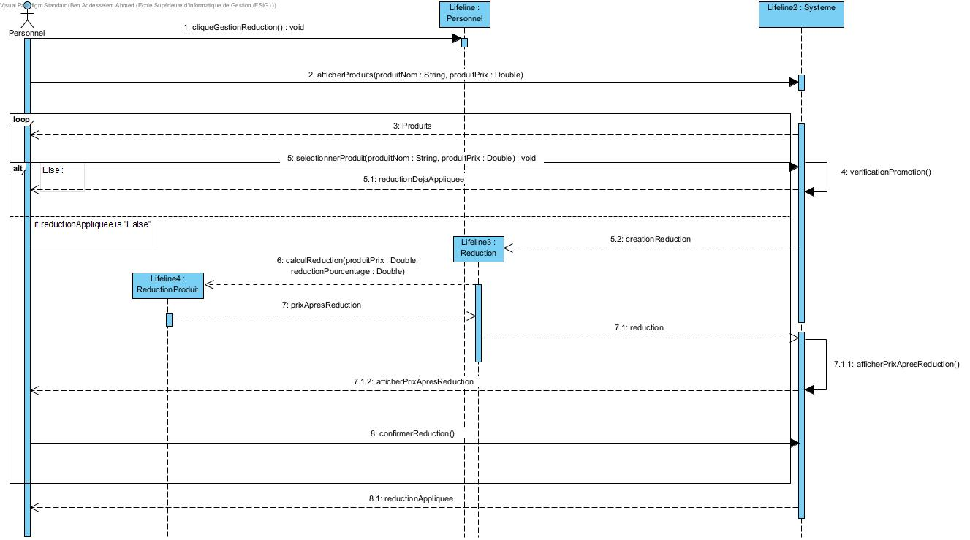
DIAGRAMME DE SÉQUENCE – GESTION DES RÉDUCTIONS

Slide 14
MERCI POUR VOTRE ÉCOUTE

